Slide 1
ИНТЕРАКТИВНЫЙ МОДУЛЬ ДЛЯ УРОЧНОЙ И ВНЕУРОЧНОЙ ДЕЯТЕЛЬНОСТИ ПО РОУП СКИППИНГУ
МИНИСТЕРСТВО ПРОСВЕЩЕНИЯ РОССИЙСКОЙ ФЕДЕРАЦИИ
ФГБУ «ФЕДЕРАЛЬНЫЙ ЦЕНТР ОРГАНИЗАЦИОННО-МЕТОДИЧЕСКОГО ОБЕСПЕЧЕНИЯ ФИЗИЧЕСКОГО ВОСПИТАНИЯ»
ОБЩЕРОССИЙСКАЯ ФИЗКУЛЬТУРНО-СПОРТИВНАЯ ОБЩЕСТВЕННАЯ ОРГАНИЗАЦИЯ "ФЕДЕРАЦИЯ СПОРТИВНОЙ СКАКАЛКИ, ДЖАМП РОУП И РОУП СКИППИНГА РОССИИ
Автор
Полторыхина Е.Ю. учитель физической культуры ГБОУ г. Москвы «Школа №1409», тренер сборной России и руководитель ОФСО «Федерации спортивной скакали, джамп роуп и роуп скиппинга России»

Slide 2
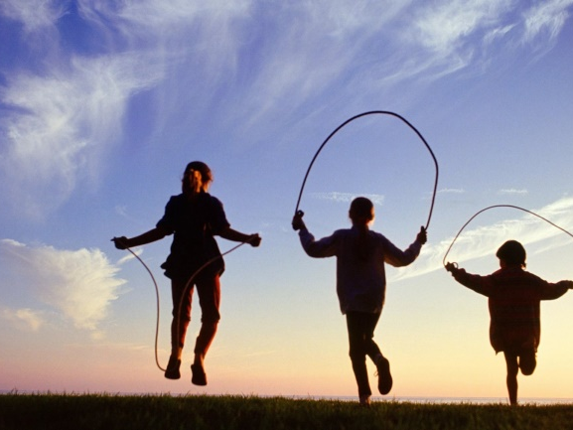
Цель
Повышение квалификации в части освоения базовых знаний и умений по роуп скиппингу (спортивной скакалке)
учителя физической культуры,
Целевая аудитория
Задачи
Расширение границ профессионального мастерства, повышая интерес к занятиям физической культурой и спортом среди населения нашей страны
педагоги дополнительного образования,
преподаватели высших учебных заведений в области физической культуры и спорта,
специалисты региональных управлений по физической культуре и спорту, которые непосредственно работают с федерациями по виду спорта,
организаторы мероприятий,
активные люди из регионов.
тренеры (танцевальных направлений, фитнес структур),
инструктора детских садов,
студенты,
РОУП СКИППИНГ (СПОРТИВНАЯ СКАКАЛА)

Slide 3
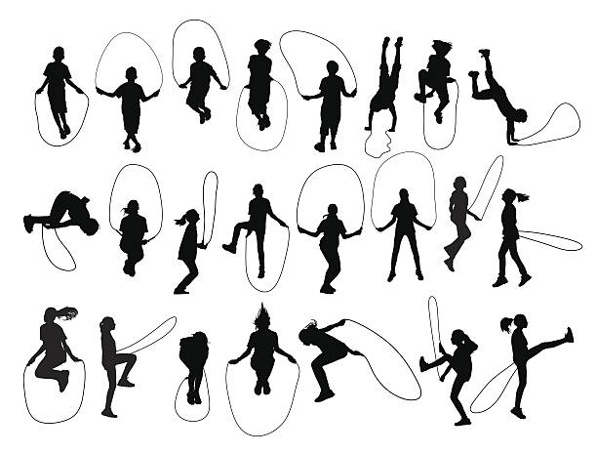
РАЗДЕЛЫ МОДУЛЯ
РОУП СКИППИНГ (СПОРТИВНАЯ СКАКАЛА)
Роуп скиппинг (спортивная скакалка) как вид спорта
Выбор инвентаря
Рекомендации по технике безопасности на занятиях роуп скиппингом (спортивной скакалке)
Общие рекомендации при обучение техники выполнения базовых прыжков с одной скакалкой
Обучение техники выполнения скоростных дисциплин (спринт, двойные)и подводящих дисциплин начинающего уровня на примере технических заданий этапов онлайн турнира «JUMP ROPE START»
Обучение техники выполнения базовых элементам роуп сиппинга

Slide 4
Роуп скиппинг (спортивная скакалка) как вид спорта
РОУП СКИППИНГ (СПОРТИВНАЯ СКАКАЛА)
-определение вида спорта
-классификация и описание базовых дисциплин
-преимущества роуп скиппинга
-польза прыжков на скакалке

Slide 5
Роуп скиппинг (спортивная скакалка) как вид спорта.
РОУП СКИППИНГ (СПОРТИВНАЯ СКАКАЛА)
ХАРАКТЕРИСТИКА ВИДА СПОРТА
Роуп скиппинг – это спорт, который включает в себя индивидуальные и командные дисциплины по прыжкам на одной скакалке или с вращением двух и более скакалок. Прыжки выполняются вольным стилем в сочетание с танцами и акробатикой (фристайл) или с определенной техникой движений на скорость, выносливость. Согласно Приказа от 1 октября 2019 года N 784 роуп скиппинг (спортивная скакалка) был признан Министерством спорта и внесен в первый раздел реестра.

Slide 6
Роуп скиппинг (спортивная скакалка) как вид спорта
РОУП СКИППИНГ (СПОРТИВНАЯ СКАКАЛА)
НАИМЕНОВАНИЕ СПОРТИВНОЙ ДИСЦИПЛИНЫ:
Личные соревнования (одиночная скакалка)
Скорость
Выносливость
Сила
1х30 сек. – один спортсмен прыгает без остановки в течение 30 секунд (способ бег на месте)
1х180 сек. один спортсмен прыгает без остановки в течение трёх минут (способ бег на месте)
Последовательное выполнение тройных прыжков – один спортсмен выполняет тройные прыжки до остановки скакалки (зарона) или до того момента, когда он сам решит остановиться.
Фристайл
Одиночный фристайл – один спортсмен выполняет вольные упражнения со скакалкой под музыку в течение 45-75 секунд.
-Классификация и описание дисциплин:
Далее

Slide 7
Роуп скиппинг (спортивная скакалка) как вид спорта
РОУП СКИППИНГ (СПОРТИВНАЯ СКАКАЛА)
НАИМЕНОВАНИЕ СПОРТИВНОЙ ДИСЦИПЛИНЫ:
Командные соревнования (одиночная скакалка)
Скорость
(команда)
Скорость – пара (двойные)
Фристайл (парный)
4х30 – четыре спортсмена прыгают по 30 секунд каждый, один за другим (эстафета, (способ бег на месте)). Общее время – две минуты.
2х30 сек. – два спортсмена выполняют двойные прыжки по 30 сек. каждый, один за другим (эстафета). Общее время – одна минута.)
Парный фристайл – два спортсмена синхронно выполняют вольные упражнения со скакалкой под музыку в течение 45-75 секунд.
Фристайл (Китайское колесо)
Два спортсмена выполняют вольные упражнения «китайское колесо» под музыку в течение 45-75 секунд.
Фристайл (командный)
Четыре спортсмена синхронно выполняют вольные упражнения со скакалкой под музыку в течение 45-75 секунд.
-Классификация и описание дисциплин:
Далее

Slide 8
Роуп скиппинг (спортивная скакалка) как вид спорта
РОУП СКИППИНГ (СПОРТИВНАЯ СКАКАЛА)
НАИМЕНОВАНИЕ СПОРТИВНОЙ ДИСЦИПЛИНЫ:
Командные соревнования Дабл Датч (две длинные веревки)
Скорость
Дабл Датч
Выносливость
Дабл Датч
4 по 30
Фристайл
Дабл Датч 3
3х40 сек. – три спортсмена от команды, каждый прыгает по 40 секунд, меняя друг друга (способ бег на месте). Общее время – две минуты.
2х60 сек.– четыре спортсмена от команды, два вращают и два прыгают по очереди (способ бег на месте). Общее время – две минуты.
Команда из 3 спортсменов представляет вольные упражнения с двумя длинными веревками под музыку длительностью 45-75 секунд.
Фристайл
Дабл Датч 4
Команда из 4 спортсменов представляет вольные упражнения с двумя длинными веревками под музыку длительностью 45-75 секунд. (При этом двое спортсменов преимущественно синхронно выполняют комбинации прыжков.)
Фристайл
Дабл Датч 5
Команда из 5 спортсменов представляет вольные упражнения с двумя длинными веревками под музыку длительностью 60-90 секунд. При этом трое спортсменов преимущественно синхронно выполняют комбинацию прыжков. Эта дисциплина проводится только для категории взрослые.
Командное шоу (юниоры)
Команда из 6-30 спортсменов представляет вольные упражнения с различными видами скакалок в течение не более 3 минут.
Командное шоу (взрослые)
Команда из 6-30 спортсменов представляет вольные упражнения с различными видами скакалок в течение не более 5 минут.
-Классификация и описание дисциплин:
Далее

Slide 9
Роуп скиппинг (спортивная скакалка) как вид спорта
РОУП СКИППИНГ (СПОРТИВНАЯ СКАКАЛА)
НАИМЕНОВАНИЕ СПОРТИВНОЙ ДИСЦИПЛИНЫ:
Командные Дабл Датч контест (WJRF DDC) (двоеборье)
Фристайл
Дабл Датч контест
Скорость
Дабл Датч
контест
WJR-DDC фристайл: команды представляют вольные упражнения со скакалками: включающие музыку, танец, трюки на скакалке (преимущественно Дабл Датч, но можно задействовать по желанию и другие стили). Общее время от 2 до 3 минут. Кол-во человек (от 3 и больше)
Эта дисциплина необязательно для участников дисциплины Дабл Датч контест. Три спортсмена (два вращают, а третий выполнят прыжки способ бег на месте 1х30 секунд).
-Классификация и описание дисциплин:
Далее

Slide 10
Роуп скиппинг (спортивная скакалка) как вид спорта
РОУП СКИППИНГ (СПОРТИВНАЯ СКАКАЛА)
Преимущества и ценности роуп скиппинга: (визуализация)
поддерживает и развивает кардиореспираторную выносливость
развивает мышечную силу (особенно в ногах)
улучшает подвижность и гибкость
улучшает и развивает ловкость, равновесие, координацию, силу и скоростно-силовые качества
позволяет улучшить чувство времени, скорости и ритма
улучшает плотность костей в период роста
развивает творческие способности
является положительной средой для социального развития
является частью программы по поддержанию хорошей формы и ОФП для спортсменов
является частью программы по эффективному контролю за весом тела
это подходящее средство для обучения основам здорового образа жизни
повышает самооценку, формирует характер и развивает лидерские качества
является веселым времяпрепровождением
является наиболее занимательной формой аэробных упражнений, которыми можно заниматься даже в зрелом возрасте
Далее

Slide 11
Выбор инвентаря
РОУП СКИППИНГ (СПОРТИВНАЯ СКАКАЛА)

Slide 12
КАК ВЫБРАТЬ ДЛИНУ СКАКАЛКИ
РОУП СКИППИНГ (СПОРТИВНАЯ СКАКАЛА)
Скакалки существуют нескольких видов и сильно отличаются между собой, поэтому сначала нужно выбрать подходящую модель
КАКОЙ ДЛИНЫ ДОЛЖНА БЫТЬ СКАКАЛКА?
Размер скакалки зависит от роста спортсмена, а также от навыков работы с ней. Неправильно подобранная длина скакалки приводит к более частым ошибкам и формирует неправильную технику прыжков.
Общее правило можно сформулировать так: Чем лучше человек прыгает - тем короче у него скакалка.
ЧТОБЫ ОПРЕДЕЛИТЬ ДЛИНУ СКАКАЛКИ НУЖНО:
Встать на середину шнура одной ногой
Вытянуть рукоятки вертикально вверх
Определить на какой высоте они находятся
Существуют три основных размера или уровня длины, каждый из которых дает свой тренировочный эффект и соответствует определенной степени подготовки спортсмена:
До плеча
До верха груди
До низа груди

Slide 13
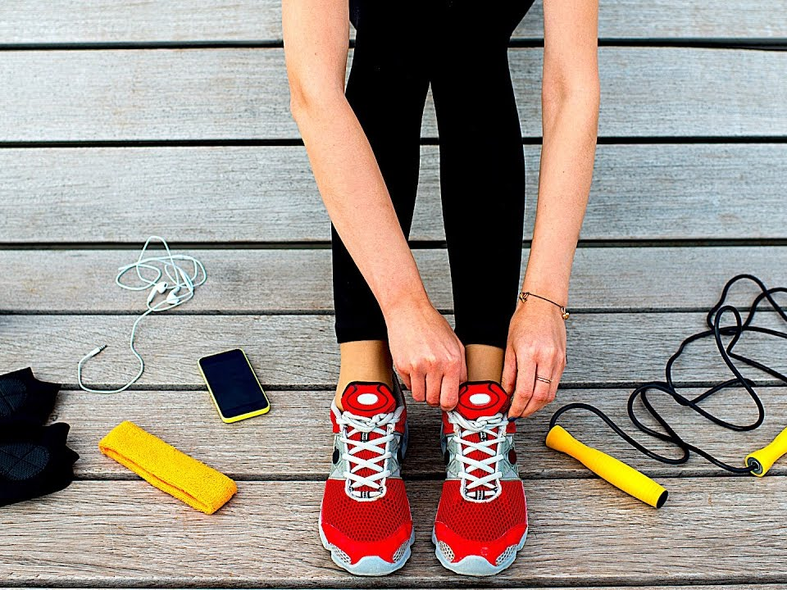
РОУП СКИППИНГ (СПОРТИВНАЯ СКАКАЛА)
ДЛИНЫ СКАКАЛКИ
ДЛИНА СКАКАЛКИ ДЛЯ НОВИЧКА
Если вы новичок, начните с длины по уровню 1 (до плеча), чтобы иметь достаточно свободного пространства при прохождении веревки над головой и под ногами, пока вы будете изучать основы техники прыжков. Такая длина позволит вам реже сбиваться, что очень важно для начинающих во время тренировок.
Самым опытным спортсменам можно рекомендовать длину по уровню 3 (до низа груди). Эта длина позволяет достичь самой высокой скорости прыжков, не жертвуя правильным положением тела и техникой прыжков. Следует отметить, что многие сложные трюки с длинной скакалкой выполнить намного труднее, чем с короткой.
ПРАВИЛЬНАЯ ДЛИНА СКАКАЛКИ
Правильная длина скакалки - это когда шнур сильно не бьется о пол перед ногами, что приводит к сильному замедлению вращения и отскоку в ноги. Также нет необходимости в большом зазоре над головой - этот параметр вы можете отследить, прыгая перед зеркалом.
Но самое главное - выбрать длину скакалки так, чтобы вам удобно было прыгать.
ДЛИНА СКАКАЛКИ ДЛЯ РЕБЕНКА
Для маленьких детей, которые только учатся прыгать, скакалку следует выбрать еще длиннее - до подбородка или даже до ушей, ведь в этом случае речь не идет о скорости, а только лишь о максимальном количестве прыжков за подход, которое обычно измеряется несколькими десятками. Кроме того, у ребенка пропорции тела отличаются от взрослых, что также необходимо учитывать при выборе длины скакалки.
Научить маленького ребенка прыгать на скакалке не трудно, но нужно знать некоторые особенности, о которых я написал в своей статье по обучению детей прыжкам со скакалкой.
Выбор
инвентаря

Slide 14
ТАБЛИЦА ДЛИНЫ СКАКАЛКИ ОТ РОСТА СПОРТСМЕНА
РОУП СКИППИНГ (СПОРТИВНАЯ СКАКАЛА)
Рост спортсмена | Длина скакалки вместе с рукоятками при уровне подготовки (в сантиметрах)
 | Начальный | Средний | Профи
105 | 190-200 | 180-185 | 165-170
110 | 200-210 | 190-195 | 175-180
115 | 210-220 | 200-205 | 185-190
120 | 215-225 | 205-210 | 190-195
125 | 225-235 | 210-215 | 195-200
130 | 225-235 | 215-220 | 200-205
135 | 235-245 | 220-225 | 205-210
140 | 240-250 | 225-230 | 210-215
145 | 245-255 | 230-235 | 215-220
150 | 250-260 | 235-240 | 220-225
155 | 255-265 | 240-245 | 225-230
160 | 260-270 | 245-250 | 230-235
165 | 265-275 | 250-255 | 235-240
170 | 275-285 | 255-260 | 240-245
175 | 280-290 | 260-265 | 245-250
180 | 285-295 | 270-275 | 250-255
185 | 295-305 | 275-280 | 255-260
190 | 300-310 | 280-285 | 260-265
195 | 310-320 | 290-295 | 270-275
200 | 315-325 | 295-300 | 275-280
Выбор
инвентаря

Slide 15
Совет 1
Если у вас одна скакалка - то она должна быть бисерная. С бисерной скакалкой вы справитесь с любой тренировочной задачей. Она безотказно прослужит очень долго в любых условиях. В качестве дополнительных скакалок вы можете выбрать другие модели.
Совет 2
Если вы по какой-то причине не хотите прыгать на бисерной скакалке, то можете использовать облегченную скакалку с ПВХ шнуров
Совет 3
Утяжеленные скакалки могут использоваться в качестве дополнительного упражнения с повышенной нагрузкой на руки, только если у вас все в порядке с техникой прыжков. Не рекомендую прыгать все время на утяжеленной скакалке.
НЕСКОЛЬКО СОВЕТОВ ПО ВЫБОРУ СКАКАЛКИ
РОУП СКИППИНГ (СПОРТИВНАЯ СКАКАЛА)
Выбор
инвентаря
Совет 4
Скоростные скакалки могут использоваться только спортсменами, которые целенаправленно прыгают на скорость. Не рекомендую учиться прыгать на скоростной скакалке. Запомните: скоростная скакалка не равно профессиональная.
Совет 5
Не применяйте для тренировок скакалку со счетчиком. Качество таких скакалок оставляет желать лучшего, они очень быстро ломаются. Считайте прыжки в уме - это поможет во время тренировок дополнительно развивать внимание.

Slide 16
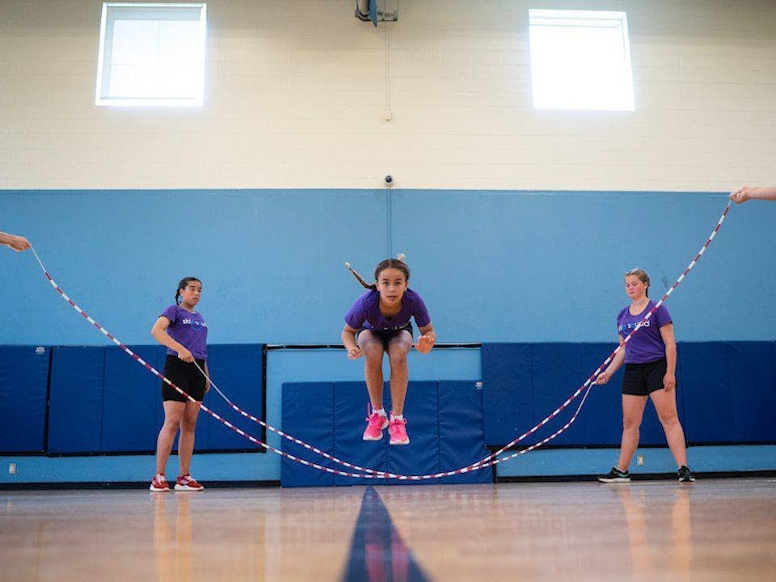
Рекомендации по технике безопасности на занятиях роуп скиппингом (спортивной скакалке)
РОУП СКИППИНГ (СПОРТИВНАЯ СКАКАЛА)
Общие рекомендации
Занимайтесь в спортивной обуви и в спортивных носках
Занимайтесь в удобной одежде, предназначенной для фитнеса
Выделите достаточно места для каждого спортсмена. Убедитесь в том, что поверхность пола гладкая, ровная, сухая и свободна от какого-либо снаряжения или предметов.
Обоснование
Правильная обувь помогает защитить спортсмена от возможных травм суставов
Дает ощущение комфорта, помогает в освоении новых навыков, помогает предотвратить травматизм.
Предотвращает удары спортсменов скакалкой, позволяет не поскользнуться и не упасть.
Во время инструктажа и тренировки одиночных или парных прыжков с одной скакалкой необходимо держать обзор места, где выполняется упражнение, а скипперы должны быть повернуты спиной к ближайшей стене и лицом к центру зала.
Позволяет предотвратить возможные удары спортсменов т скакалкой во время прыжков.
Далее

Slide 17
Рекомендации по технике безопасности на занятиях роуп скиппингом (спортивной скакалке)
РОУП СКИППИНГ (СПОРТИВНАЯ СКАКАЛА)
Общие рекомендации
Во время инструктажа и тренировки прыжков на длинной скакалке, необходимо также держать обзор места, расположив группу скипперов таким образом, чтобы их скакалки вращались в одном направлении (к ближайшей стене).
Разогрейте мышцы и растянитесь перед прыжками со скакалкой.
Придавайте особое значение отдыху.
Обоснование
Помогает предотвратить возможные удары скипперов скакалкой во время прыжков и позволяет спортсменам выходить или входить в зал, не мешая другим.
Постепенно подготавливая тело к нагрузке снижается риск травмы и усиливается эффект от тренировки
Помогает скипперам избежать болезненных ощущений в напряженных мышцах.
Скипперы должны периодически приземляться на пятки во время прыжков на скакалке.
Позволяет избежать повреждения ахиллова сухожилия.

Slide 18
Рекомендации по технике безопасности на занятиях роуп скиппингом (спортивной скакалке)
РОУП СКИППИНГ (СПОРТИВНАЯ СКАКАЛА)
Общие рекомендации
Начинающие должны включаться в процесс постепенно, отдыхая по необходимости, и постепенно увеличивая нагрузки. Этот процесс может занять несколько дней или недель.
Избегайте положений, в которых скиппер долго остается в положении «на корточках» (ноги в коленном суставе согнуты под углом меньше, чем 90 градусов)..
Когда скакалки не используются, не оставляйте их на полу, а храните на настенном кронштейне или складывайте в коробку.
Обоснование
При неправильном, слишком интенсивном старте, прыжки на скакалке могут быстро повысить сердечный ритм за пределы тренировочной зоны.
Помогает избежать травмы коленного сустава – что очень важно молодым спортсменам в период роста, так как они более подвержены таким травмам, по сравнению со взрослыми.
Спортсмены могут споткнуться о скакалки, лежащие на полу. Если скакалка весит на стене, легче выбрать нужную.
Далее

Slide 19
Общие рекомендации при обучение техники выполнения базовых прыжков с одной скакалкой
РОУП СКИППИНГ (СПОРТИВНАЯ СКАКАЛА)
КАК ПРАВИЛЬНО ПРЫГАТЬ НА СКАКАЛКЕ
-Во время тренировок держите спину прямо, руки прижмите к корпусу (Подпрыгивайте примерно на 2,5 см от пола. Во время подпрыгиваний вращать нужно только кистью, а не всей рукой до локтя. -Высоко подпрыгивать не нужно. Отталкивайтесь полностью всей стопой для равномерной нагрузки на мышцы голеностопа, а приземляйтесь на носочки. Касаться пола пятками нельзя. -Используйте для тренировок кроссовки, чтобы надежно фиксировать стопы.
-Средний пульс не должен превышать 145 ударов в минуту - это аналогично значению метаболического эквивалента при скорости бега в 12 км/час.
-Правильная положение: локти прижаты к телу, ладони смотрят вперед, руки немного ниже талии на расстоянии примерно 25-30 см от тела.
Далее
Далее

Slide 20
Общие рекомендации при обучение техники выполнения базовых прыжков с одной скакалкой
РОУП СКИППИНГ (СПОРТИВНАЯ СКАКАЛА)
Алгоритм обучения прыжкам на одиночной сакалке
Этапы обучения прыжкам на скакалке: | Общие рекомендации
Круговое вращение рук в плечевых и лучезапястных суставах. Сначала нужно научиться вращать руками (одновременно ) вперед и назад, стоя на полу (без прыжков). | Использовать в виде тренажёра ручки скакали или специализированный инвентарь
Далее начинаем перебрасывание скакалки вперед и назад без прыжков. | Для того, чтобы проще донести для обучающихся, можно использовать мяч. Мяч кладем пред ним и рекомендуем поймать его, выполняя эту задачу у обучающего непроизвольно получается движение – перебрасывание.
Прыжки через длинную скакалку или веревку. Двое родителей вращают скакалку, а ребенок через нее перепрыгивает - тут нужно научиться видеть скакалку и подпрыгивать в тот момент, когда скакалка приближается к ногам. | Важно прыгать в одном темпе. Вместо этого упражнения можно прыгать вдвоем в одну скакалку.
Прыжки на ногах без скакалки. Стараемся прыгать в одном темпе, на носочках, на одном месте, не сгибая ноги. | Так же можно использовать лежащую скакалку на полу, выполняя через нее ряд прыжков.
Обучение технике прыжка – без использования скакалки | Обучайте новым навыкам без использования скакалки. Это помогает спортсмену правильно освоить технику прыжка без помех от скакалки – это помогает избежать расстройства по поводу неудачных попыток.
Обучение технике вращения – скакалки вращаются рядом с корпусом, без прыжка. | Держите локти близко к телу (вращение скакалки инициируется в запястьях и выполняется, когда руки находятся на уровне талии или бёдер).
Обучение технике вращения скакалкой в прыжке - скакалки вращаются рядом с корпусом с одновременным прыжком | Во время прыжков со скакалкой смотрите прямо перед собой на стену – это помогает сохранять баланс и правильное положение тела.
Обучение основному прыжку на двух ногах – поймать скакалку носками не перепрыгивая. | Практикуйте новые навыки работы ногами во время разминки, это даст возможность попробовать новую технику прыжков и закрепить полученные ранее навыки.
Один прыжок через скакалку с обратным вращением. Делаем замах руками и перепрыгиваем через скакалку в тот момент, когда она приближается к ногам. После приземления руки продолжают вращение и делают очередной замах. | Очень важно не делать замах и подскок одновременно! В этом случае подпрыгивать приходится выше и быстрее дергать руками, что очень сильно затрудняет прыжки подряд.
Прыжки: 1 прыжок-2 прыжка-10 прыжков-20 прыжков-50 прыжков-100 прыжков. | Включите музыку, она помогает спортсмену задать нужный ритм. Стараемся сделать сначала два прыжка, потом три и так далее, но схема всегда одна - сначала замах, а потом уже подскок.
Прыжку назад обучают в той же последовательности, но обратите внимание на тенденцию к поднятию рук. | Важную особенность: для детей более естественно вращение рук назад - поэтому начинать нужно с прыжков с обратным вращением скакалки. Это легко проверить: поднимите руку вверх - она сначала вытянется вперед, а потом уже поднимется к потолку, ну а если мы завершим оборот, то получится вращение назад.
Далее

Slide 21
Общие рекомендации при обучение техники выполнения базовых прыжков с одной скакалкой
РОУП СКИППИНГ (СПОРТИВНАЯ СКАКАЛА)
ДЕВЯТЬ ХИТРОСТЕЙ В ТРЕНИРОВКАХ С ДЕТЬМИ
Реальные цели
Старайтесь подбирать такие задания, чтобы ребенок с ними справлялся, и на это уходило не больше 5-7 минут (дольше трудно сохранить концентрацию внимания). Очень важно, чтобы дети делали упражнения до конца, а родитель оценивал возможности и ставил задачи по силам. Начинать тренировку лучше с простых упражнений, постепенно усложняя их таким образом, чтобы к концу занятия было достигнуто несколько маленьких промежуточных целей.
Поощряйте старание
Иногда при высоком уровне усталости и большом старании неправильно выполненное упражнение нужно засчитать как правильное, тем самым поощрить обучаемого, ведь самое главное - это стремление к результату, и очень важно, чтобы ребенок это чувствовал. Но не нужно этим злоупотреблять, постарайтесь в следующий раз ставить более реальные задачи, которые он сможет выполнить.
Перерывы между упражнениями
Считайте количество повторений
Используйте таймер
Задействуйте разные группы мышц
Используйте личный пример
В конце тренировки
Разнообразные упражнения
в случае их старательного выполнения не будут лишними - в это время рекомендуется пить воду понемногу маленькими глотками. Отдых не должен быть слишком долгим, а чтобы ребенок не отвлекался - поиграйте с ним в какую-нибудь активную игру пару минут.
упражнения и приучайте детей считать. Подсчет количества раз помогает выполнять упражнение более ответственно и не позволяет отвлекаться. Во время прыжков со скакалкой считайте прыжки
Чтобы повысить вовлеченность в процесс, делайте некоторые упражнения на время. Подбирайте такой временной интервал, чтобы ребенок мог выполнить задание, но был вынужден постараться. Через несколько занятий можно увеличить время подхода на несколько секунд.
в соседних упражнениях, чтобы не происходило быстрого утомления и ребенок отдыхал от предыдущего задания, выполняя следующее, ведь лучший отдых - это смена деятельности.
Часть упражнений (особенно требующие повышенного внимания) выполняйте по очереди с ребенком. Указывайте на допущенные ошибки, а затем покажите правильный пример. Плюсом этой методики является то, что обучаемый работает с небольшими перерывами (а это увеличивает возможное время на выполнение задания) и постоянно видит перед собой образец правильного выполнения упражнения.
В конце тренировки предложите ребенку на выбор одно из трех заданий - так он сможет поучаствовать в организации вашего занятия и выбрать для себя наиболее интересное упражнение, а вы увидите его предпочтение
Задача родителей - сделать тренировки интересными, чтобы детям не было скучно. Подбирайте новые упражнения, чтобы в каждой тренировке была какая-то изюминка, ведь воспитание - это творческий процесс.

Slide 22
Обучение техники выполнения скоростных дисциплин (спринт, двойные)и подводящих дисциплин начинающего уровня на примере технических заданий этапов онлайн турнира «JUMP ROPE START»
РОУП СКИППИНГ (СПОРТИВНАЯ СКАКАЛА)
Спринт https://yadi.sk/i/cdIkQId6gVM3gg
Планка, открый/крест - https://yadi.sk/d/Q3qpMgJ9kVrnDA
Двойные https://yadi.sk/d/2spnFrv4KPFjRA
Презентация турнира https://drive.google.com/folderview?id=16PsrZOyySdAb-JzrNdcHB093Nq5lmpw5

Slide 23
Обучение техники выполнения базовых элементам роуп скиппинга
РОУП СКИППИНГ (СПОРТИВНАЯ СКАКАЛА)
Блок из пяти базовых тренировок позволит изучить простые элементы роуп скиппинга. Для тренировки тебе потребуется немного свободного пространства и скакалка.
Пять базовых тренировок
Тренировка №1 состоит из
Эффективного комплекса по протоколу «Табата» из прыжковых упражнений со сменой ног в разминке, спринт и планка, бёрпи через скакалку, выполнение первой связки и другие интересные манипуляции со скакалкой.
Тренировка №2 направлена на более глубокое изучение техники выполнения прыжков со сменой ног.
В разминке используются танцевально-прыжковые комплексы. Выполнив тренировку, ты пополнишь свою коллекцию скиппинг-связок и закрепишь технику выполнения основной дисциплине чемпионатов по роуп скиппингу – «Спринте».
Тренировка №3 Это видео поможет тебе разнообразить тренировки силовыми элементами со скакалкой. Ты познакомишься с техникой выполнения планок и соберешь красивую силовую скиппинг-связку.
Тренировка №5. Пятая тренировка направлена на совершенствование тех элементов, которые ты уже знаешь. Попробуй составить свой первый фристайл из выученных связок.
Тренировка №4. На четвертой тренировке ты освоишь базовые манипуляции со скакалкой после прыжковой танцевальной связки. Детальный разбор тебе успешно выучить новые элементы
Презентации для игры «TWENTY» по двум группам базовых элементов.
https://yadi.sk/d/636nxStOf55icQ

Slide 24
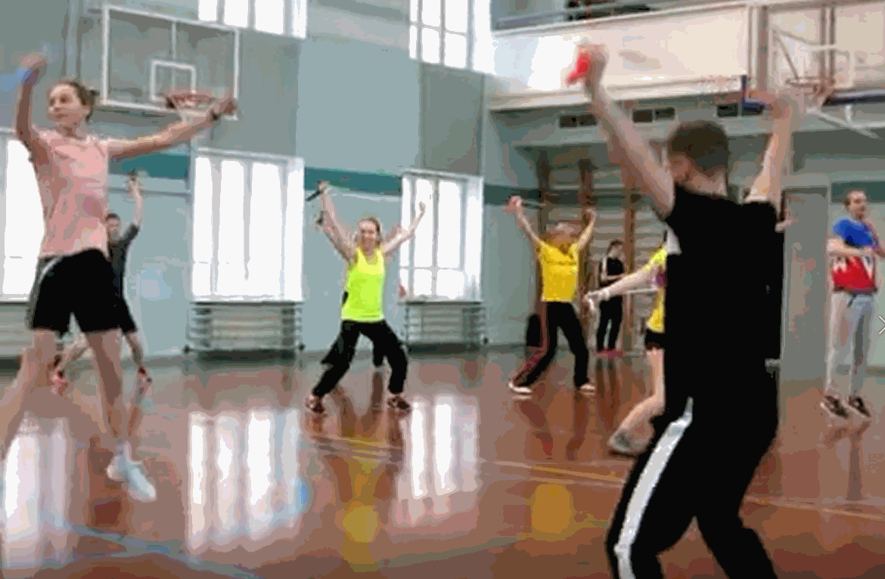
Применение базовых прыжков на уроках физической культуры
РОУП СКИППИНГ (СПОРТИВНАЯ СКАКАЛА)
-РАЗМИНКА -ОФП -ИГРЫ
ПРИМЕНЕНИЕ БАЗОВЫХ ПРЫЖКОВ НА УРОКАХ ФИЗИЧЕСКОЙ КУЛЬТУРЫ
https://drive.google.com/file/d/17hC7uWXEOc9CLWAponmSTLu_eBzFuq7w/view?usp=sharing

Slide 25
Методика построения программ по роуп скиппИнгу для секций дополнительного образования
РОУП СКИППИНГ (СПОРТИВНАЯ СКАКАЛА)
Ознакомление с примерной программой по роуп скиппигу для секций дополнительного образования и внеурочной деятельности

Slide 26
Организация соревнований
РОУП СКИППИНГ (СПОРТИВНАЯ СКАКАЛА)
-ПРИМЕР ПОЛОЖЕНИЙ
-СУДЕЙСТВО СКОРОСТНЫХ ДИСЦИПЛИН
-ВИДЕО С СОРЕВНОВАНИЙ

Slide 27
Организация соревнований
РОУП СКИППИНГ (СПОРТИВНАЯ СКАКАЛА)
-ПРИМЕР ПОЛОЖЕНИЙ
ПОЛОЖЕНИЕ
О ПРОВЕДЕНИИ ОТКРЫТОГО ПЕРВЕНСТВА
И ЧЕМПИОНАТА ГОРОДА МОСКВЫ
ПО РОУП СКИППИНГУ
ПОЛОЖЕНИЕ
О ПРОВЕДЕНИИ ВСЕРОССИЙСКИХ СОРЕВНОВАНИЙ ПО РОУП СКИППИНГУ «RUSSIAN ROPE SKIPPING CHAMPIONSHIP-2019»
ПОЛОЖЕНИЕ ОБ ОТКРЫТЫХ ВСЕРОССИЙСКИХ ОНЛАЙН СОРЕВНОВАНИЯХ ПО ВИДУ СПОРТА РОУП СКИППИНГ (СПОРТИВНОЙ СКАКАЛКЕ) НОМЕР-КОД ВИДА СПОРТА 1780001411Н «russian rope skipping home championship 2020»
ПОЛОЖЕНИЕ об Открытых Всероссийских соревнованиях Чемпионата и Первенство Федерации спортивной скакалки, Джамп Роуп и Роуп Скиппинга России по виду спорта роуп скиппинг (спортивной скакалке) номер-код вида спорта 1780001411н «Russian rope skipping championship 2020»

Slide 28
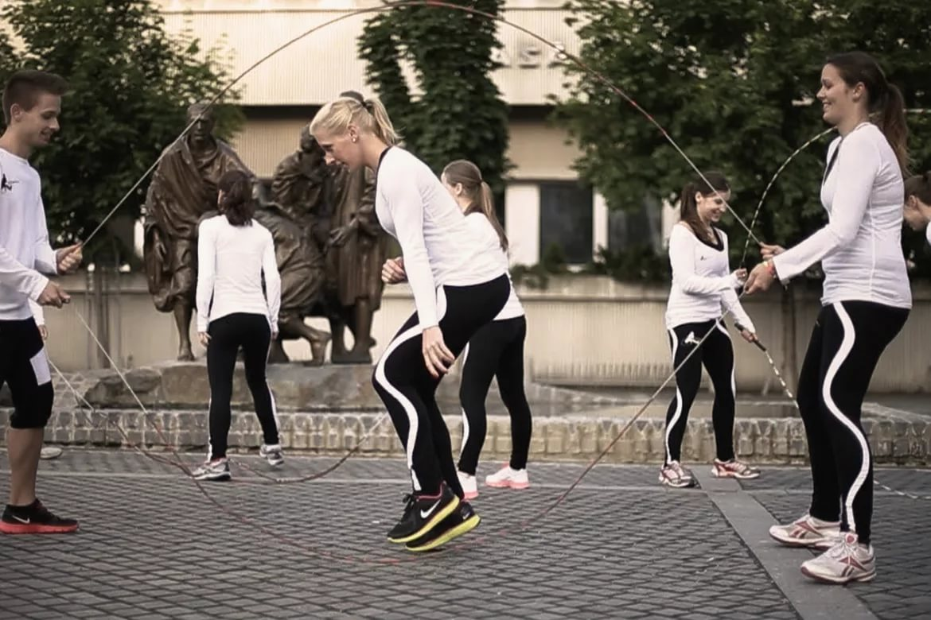
Организация соревнований
РОУП СКИППИНГ (СПОРТИВНАЯ СКАКАЛА)
СУДЕЙСКИ СПРАВОЧНИК ПО ИНДИВИДУАЛЬНЫМ ДИЦИПЛИНАМ В НОМИНАЦИЯХ «СКОРОСТЬ», «ВЫНОСЛИВОСТЬ», «СИЛА»
ОБЩИЕ ПОЛОЖЕНИЯ

Slide 29
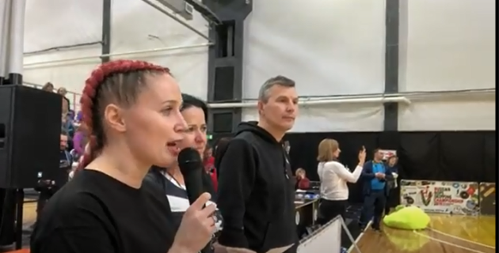
Организация соревнований
РОУП СКИППИНГ (СПОРТИВНАЯ СКАКАЛА)
-
1 ЧЕМПИОНАТ Москвы
2 ЧЕМПИОНАТ России
3 ЧЕМПИОНАТ МИРА

